Slide 1

Урок 4. Искусство Западной Европы
Средних веков. Романика, готика

Slide 2
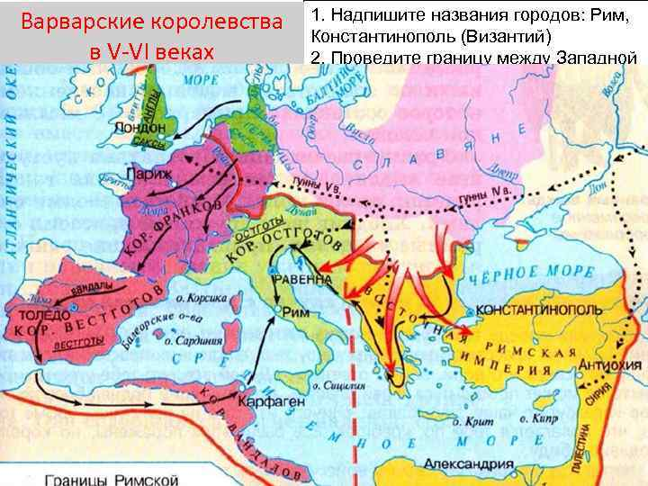

Slide 3
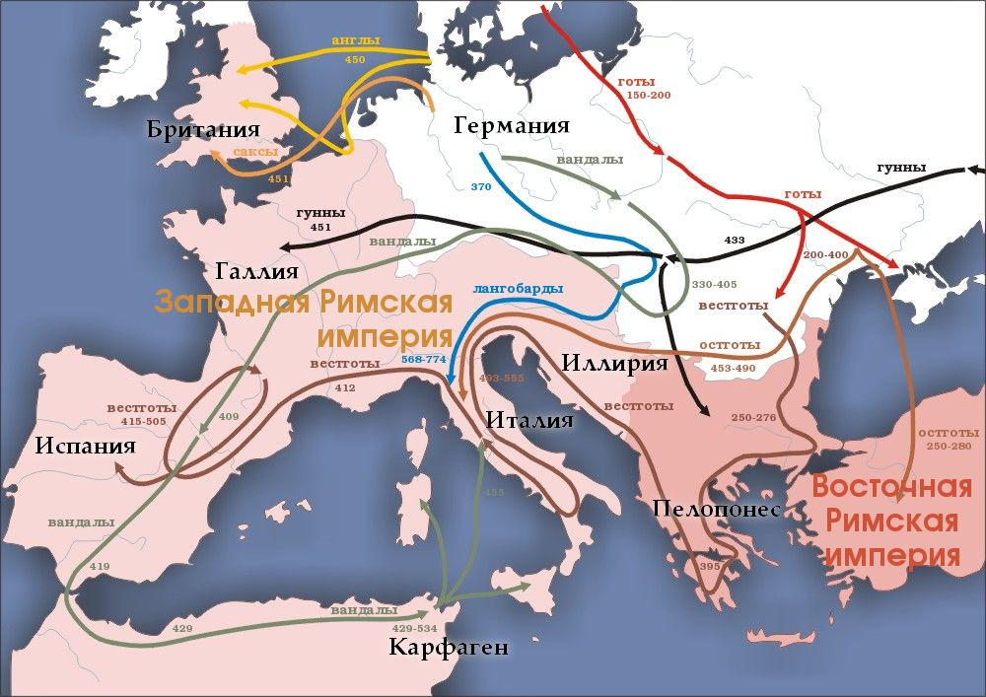

Slide 4
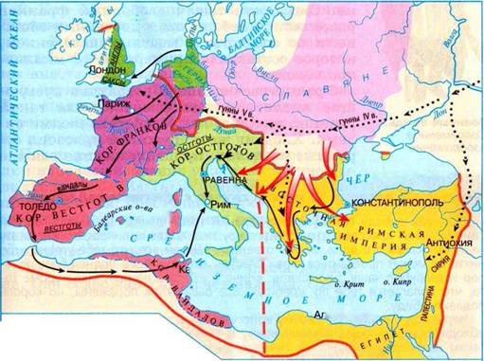

Slide 5
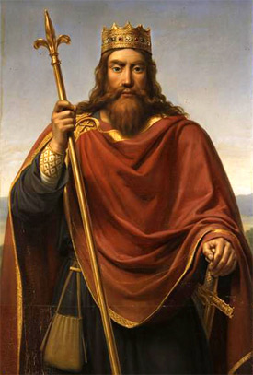
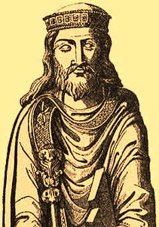
Хлодвиг I, король франков. Художник Франсуа-Луи Дежюин

Slide 6
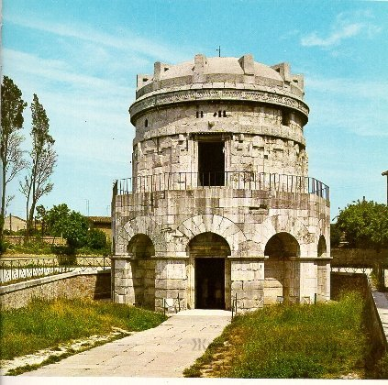
https://www.youtube.com/watch?v=_IOPlGPQPuM
Гробница Теодориха

Slide 7
Каролингское возрождение (фр. renaissance carolingienne) — период интеллектуального и культурноговозрождения в Западной Европе в конце VIII — середине IX века, в эпоху правления королей франков Карла Великого, Людовика Благочестивого и Карла Лысого из династии Каролингов.
«Оттоновское Возрождение» — краткий период (в конце Х в.) подъёма культурной жизни в Германии при императорах Саксонской династии — Оттонах.

Slide 8
Задание 1.
Различия между соборами Романского стиля и Готического
http://iskusstvoed.ru/

Slide 9
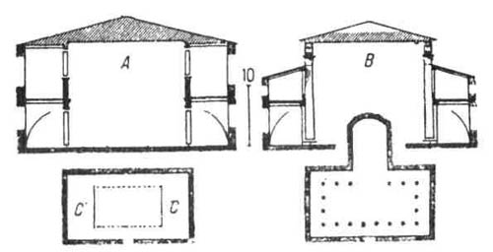
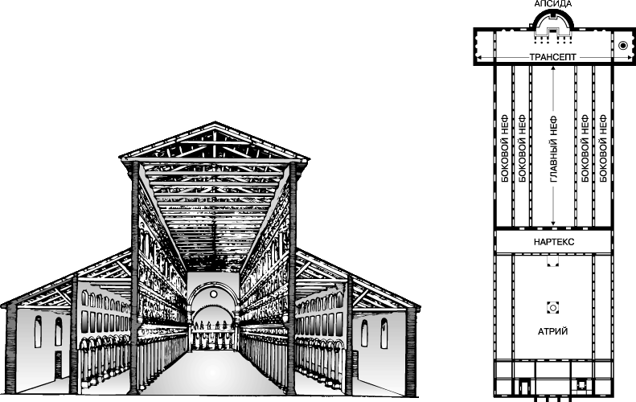

Slide 10
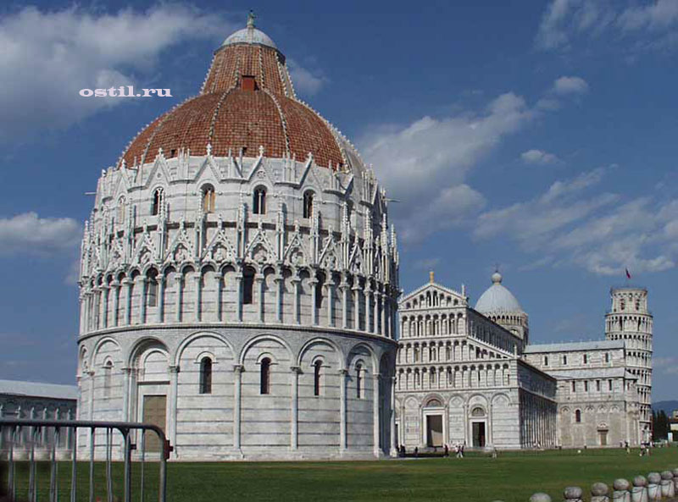

Slide 11
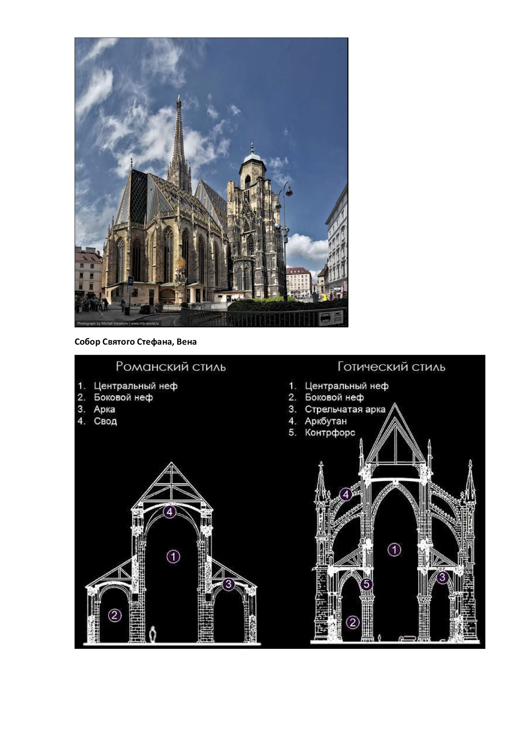
Зарина Хайрутдинова

Slide 12
https://ox.cloud.panopto.eu/Panopto/Pages/Viewer.aspx?id=51db9a24-720b-45d3-8610-a94200991f7c

Slide 13
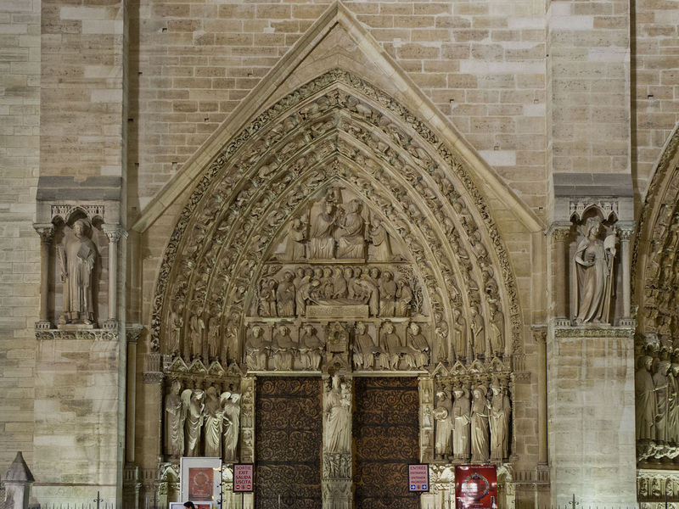
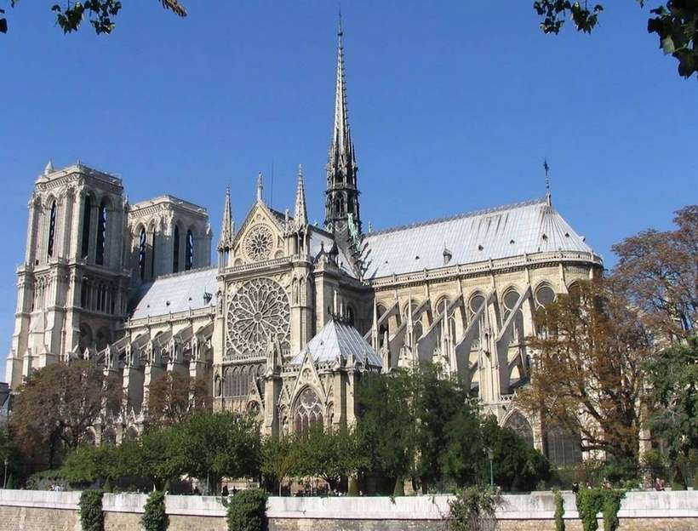
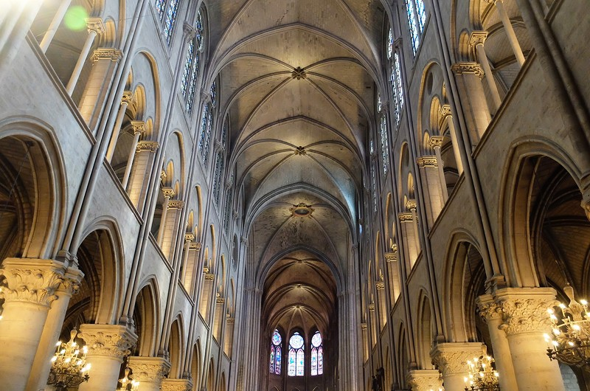
Елена Луппол
1
Задание 1
5.Аркбута́н (фр.— «подпорная арка») — наружная каменная полуарка, передающая горизонтальное усилие распора от сводов постройки на опорный столб, расположенный за пределами основного объёма здания.
6.Стрельчатая или ломаная арка — разновидность архитектурной арки, представляющая собой фигуру из двух полукруглых арок, пересекающихся под некоторым углом (имеющая оживальную форму). Является одним из характерных строительных приёмов готической архитектуры.
7.Коринфский ордер
8.Свод— в архитектуре тип перекрытия или покрытия пространства (помещения), ограниченного стенами, балками или столбами — конструкция, которая образуется наклонными поверхностями (прямолинейными или криволинейными).
9.Нервюры — ребро готического каркасного свода
10.Контрофорсы-вертикальная конструкция, представляющая собой либо выступающую часть стены, вертикальное ребро, либо отдельно стоящую опору, связанную со стеной аркбутаном. Предназначена для усиления несущей стены путём принятия на себя горизонтального усилия распора от сводов.
4
2
3
1.Вимперк или имперг (нем.— защита от ветра или — ресница) — остроконечный щипец над порталами и оконными проёмами готических зданий.
2.Портал (лат. дверь, ворота) — архитектурно оформленный главный вход крупного сооружения, как правило, имеющий масштабное обрамление с подробно разработанной орнаментацией.
3.Витражи-в романских храмах (Франция, Германия) появились сюжетные витражи. Многоцветные, большие по размеру витражи из разнообразных по форме стёкол, скреплённых свинцовыми перемычками, являлись особенностью готических соборов.
4.Тимпа́н в архитектуре — внутреннее поле фронтона, щипца, закомары — плоскость между проёмом арки и лежащим на ней антаблементом; углублённая часть стены над дверью или окном, обрамлённая аркой.
8
7

Slide 14
Булавкина Елена
Лаахское аббатство Святой Марии | Кёльнский собор
Сходства: - план собора всегда имеет форму креста; - на входе две башни; - над средокрестием башенка
Различия:
- романские постройки имели форму замков, их строили в качестве оборонительных сооружений. Они всегда строились на возвышенности, окруженными высокими, толстыми стенами, рвами и откидными мостиками. Важным элементом был донжон – круглая башня из камня. | - готическая архитектура рассчитана на то, чтобы располагаться в городской среде. Готические соборы строились в городах и часто занимали огромную площадь.
- формы построек имели простые объемы – цилиндры, призмы, кубы. Архитектура была мощная, оборонительная. Чтобы стены выдерживали тяжесть сводов, их делали очень толстыми, а окна узкими. В романском храме всегда темно, полумрак. | - более воздушный. Основной целью готических архитекторов было облегчить своды, сделать стены более узкими. Этого удалось достигнуть благодаря нервюрам, аркбутанам и контрфорсам, которые брали на себя всю тяжесть. Эти элементы являются характерной чертой готических храмов. В готическом соборе стены украшены витражами. Благодаря этому всегда светло. Готический собор вытянутый, летящий, как-будто стремиться в небо.
- наличие башен над апсидой | - нет башен над апсидой
- как правило, нет никаких украшательств | - готический храм всегда украшен. Всегда есть стрельчатая арка. Соборы украшены вимпергами, краббами, крестоцветами. Фасады украшены скульптурами. Много витражей, по центру фасада всегда готическая роза, через которую проникает свет.

Slide 15
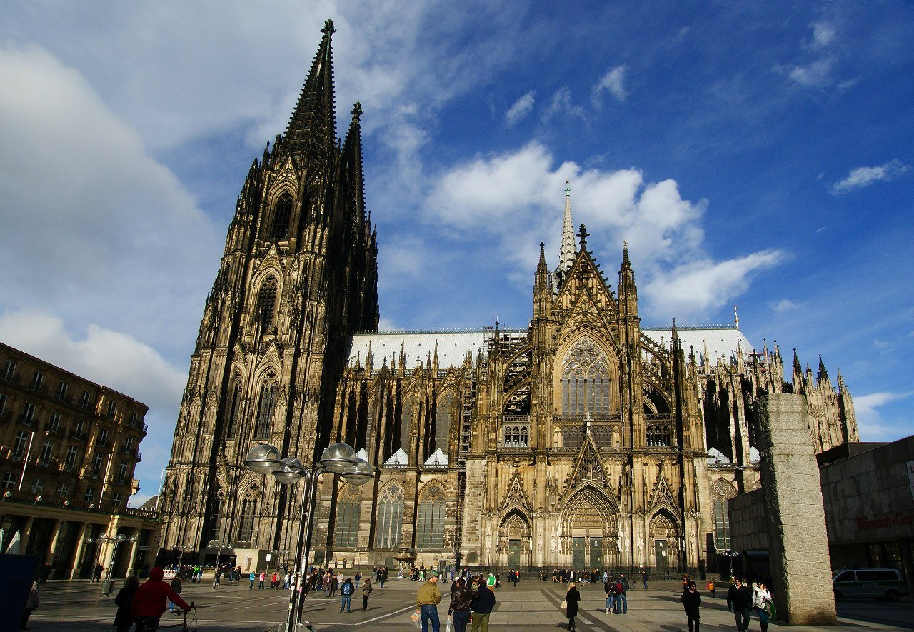
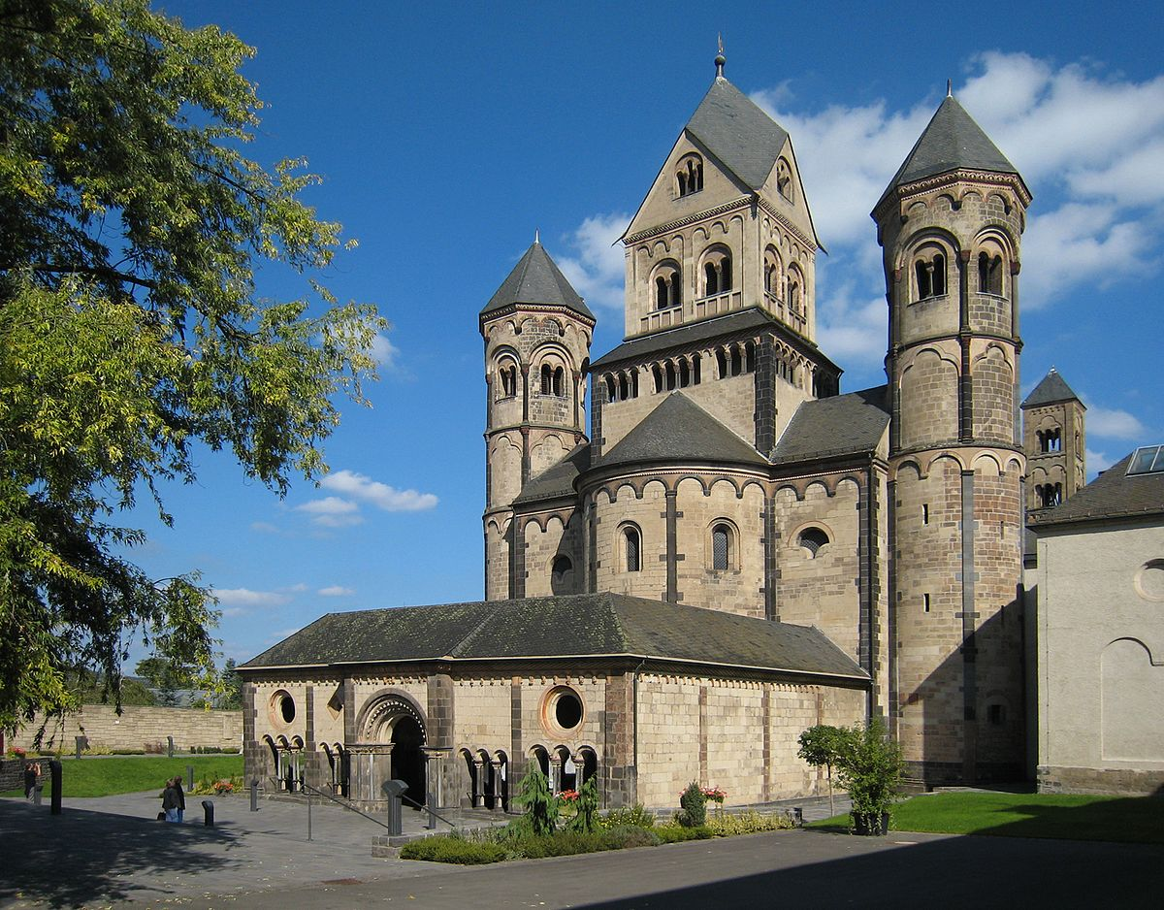
Булавкина Елена

Slide 16
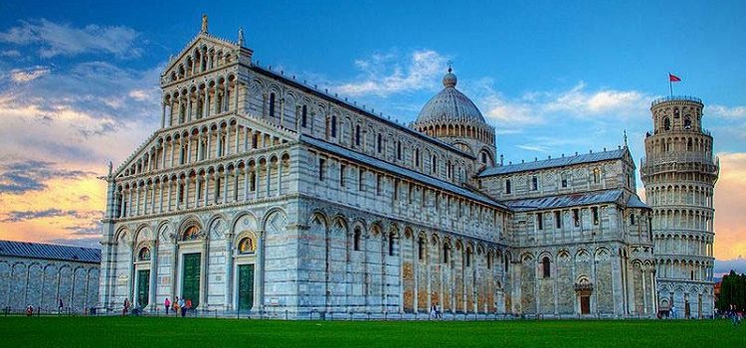
Инга Иванющенко
Пизанский собор – романский стиль:
- монументальность строения
- тип храма – базилика – продольная организация пространства - простые геометрические формы
- широкие стены
- узкие маленькие окна
- наличие поперечного нефа – трансепта
- абсида с алтарем
- купольное перекрытие над средокрестием
- округлые арочные перекрытия
- башня-дижон у абсиды

Slide 17
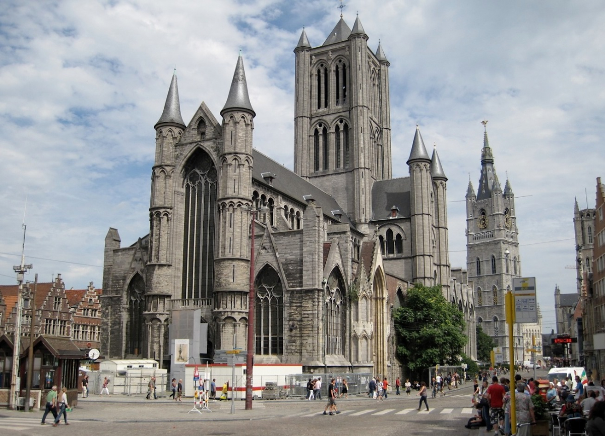
Инга Иванющенко
Собор Святого Бавона. Гент, Бельгия
- «стремление» храма ввысь
- стрельчатые арки – нервюры
- аркбутаны и контрфорсы
- огромные окна с витражами
- драматичность строения
- богато украшенный фасад, наличие резных элементов
- наличие узких и высоких башен и башенок

Slide 18
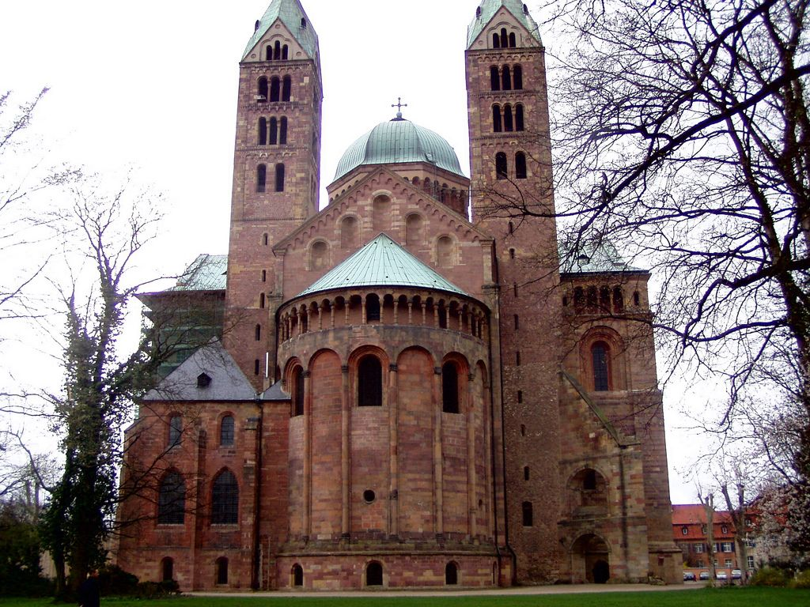
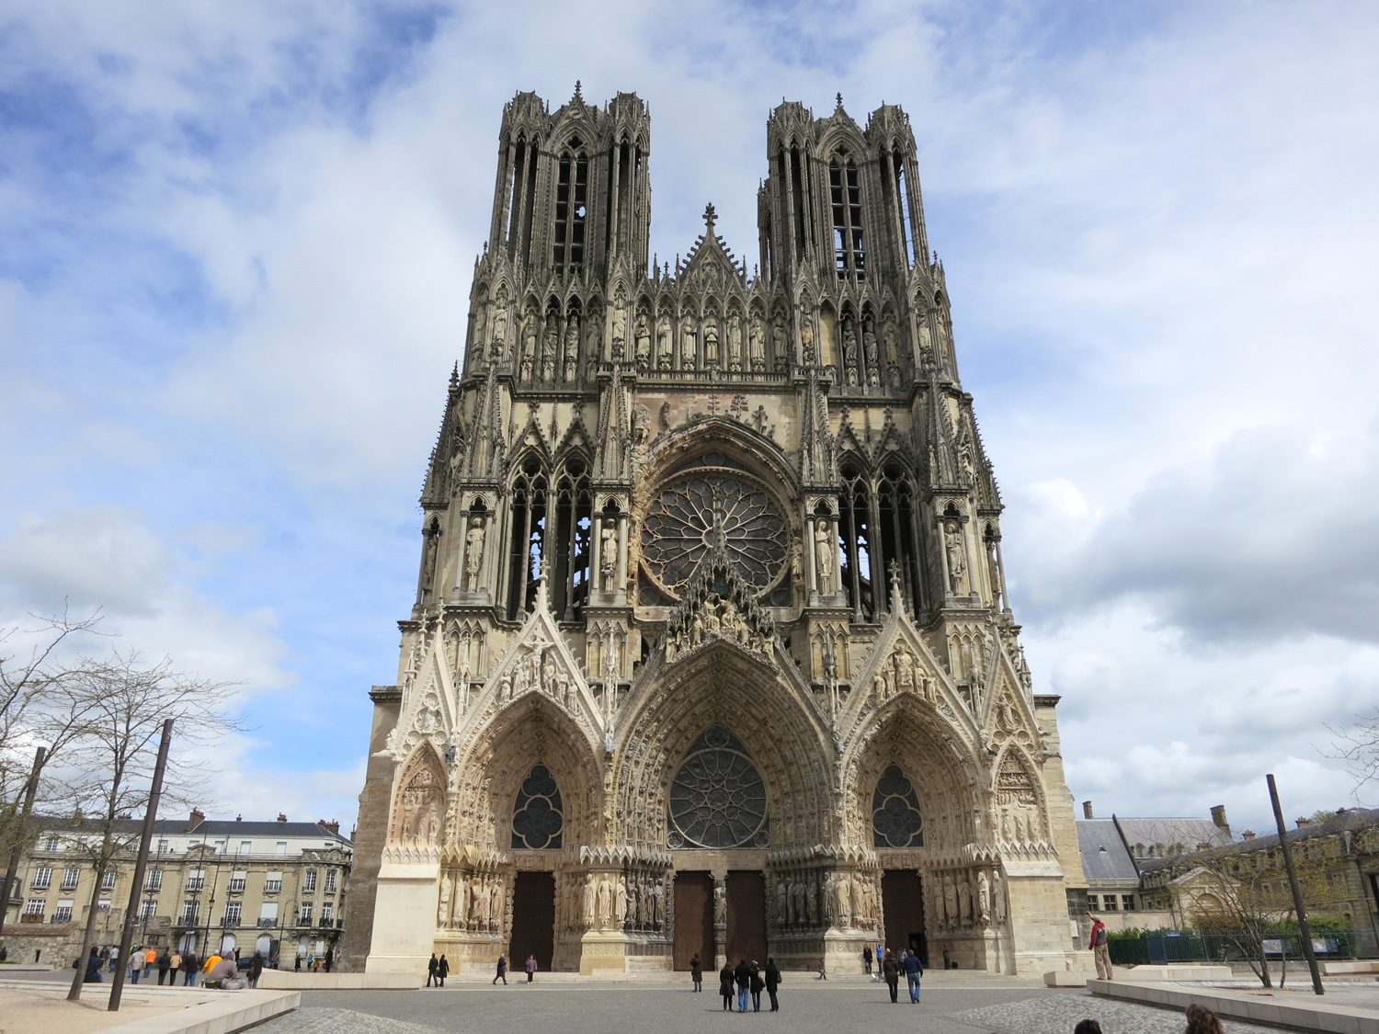
Жмуйда Ольга
В основе римская базилика:
центральный неф, боковые нефы,
трансепт, апсида. На пересечении
трансепта и центрального нефа купол,
перед входом две башни. Собор
имеет простую форму, массивен,
основателен. Мощные стены,
небольшие (узкие) оконные
пространства. Строгие и простые
линии, гладкие стены, лаконичность и
аскетизм
Вертикаль, легкость, динамика,
(устремлен ввысь). Присутствуют
стрельчатые арки, готическая роза,
небольшая башенка со шпилем.
Фасад богато украшен, обилие разных
деталей, таких как архивольты,
вимперги и тимпаны. Это придает
зданию грациозность и эстетизм.

Slide 19
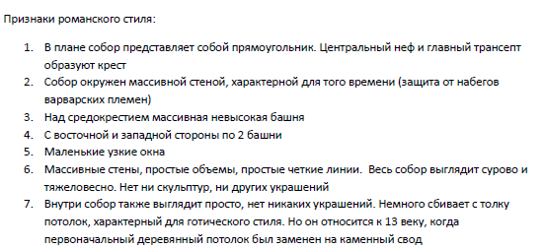

Slide 20
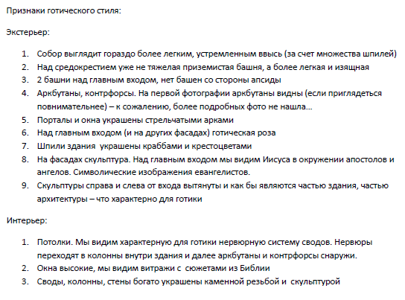

Slide 21
Задание 2.
Сравнить Романскую и Готическую скульптуру

Slide 22
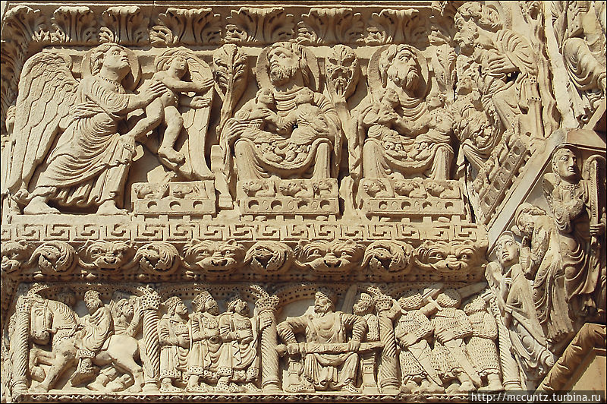
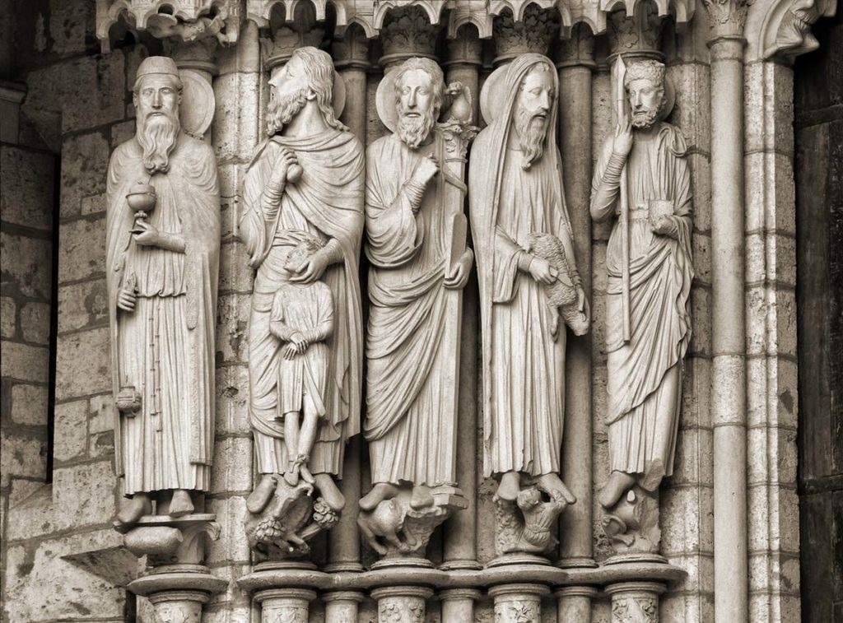
Арль, собор Сен Трофим Арль, Франция
Шартрский собор. Скульптуры портала.

Slide 23
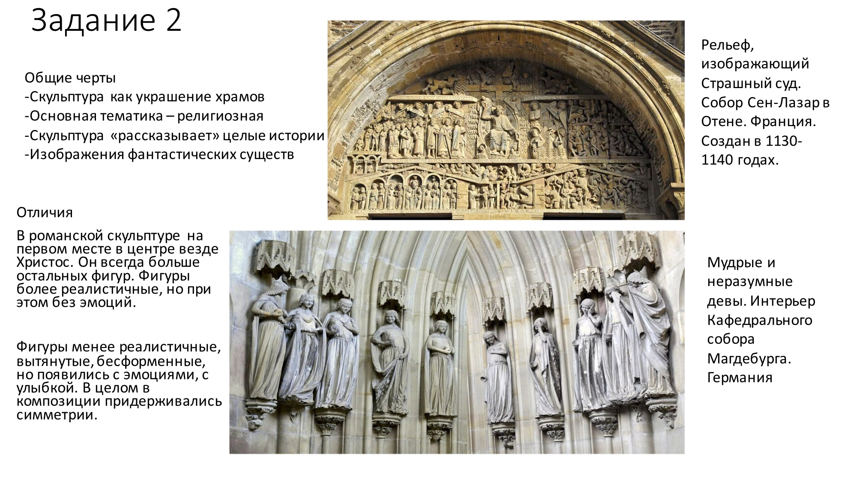
Эльзара Меметова

Slide 24
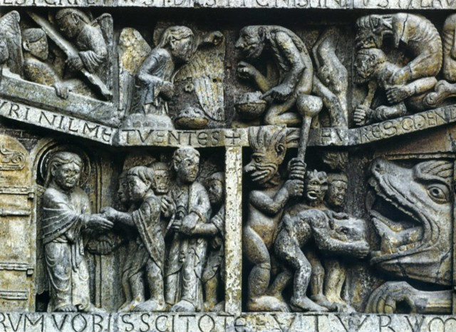
Анна Юркина
Романская Скульптура
Скульптуры сжатые, приплющенные нет стати и изящества (примитивизм).
Основной темой романской скульптуры было прославление могущества
Бога, его грозной и безграничной власти над смертными. Разрабатывалась
тема борьбы добра и зла, выраженная в аллегорических образах
сражающихся добродетелей и пороков, в сплошном каменном ковре
скульптуры часто причудливо уживаются легенды христианства,
назидательные притчи, жуткие апокалиптические видения, сцены страшного
суда с мифологическими образами древних поверий

Slide 25
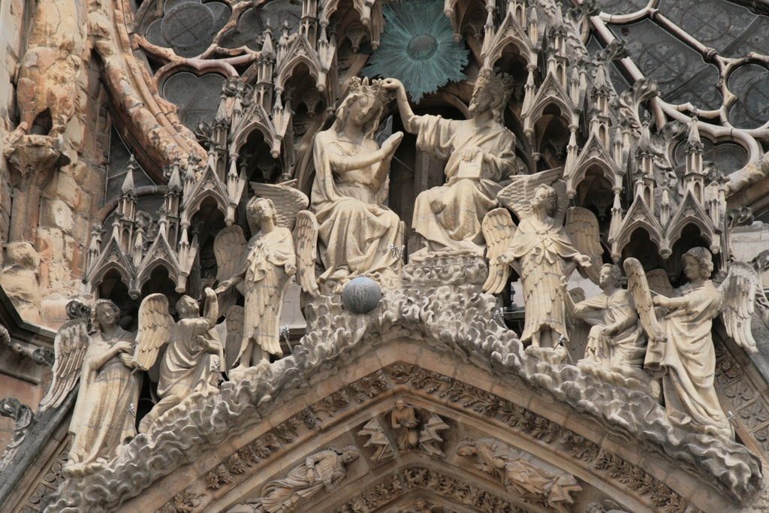
Анна Юркина
Готическому стилю присуще как и в архитектуре стремление в верх, фигуры стали вытянутые, человеческое тело уподобляется колонне и органично вписывается в фасад здания, фигуры становятся эмоциональными

Slide 26
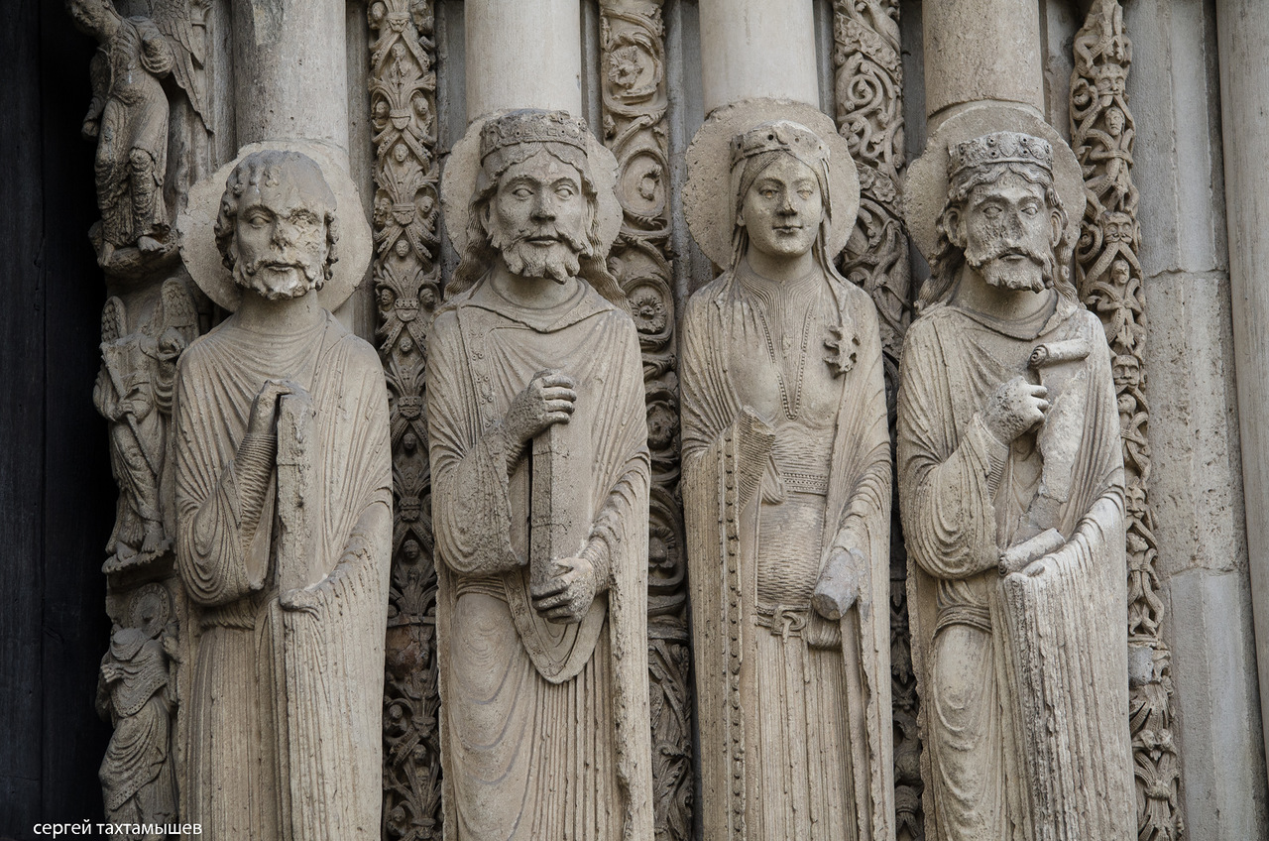
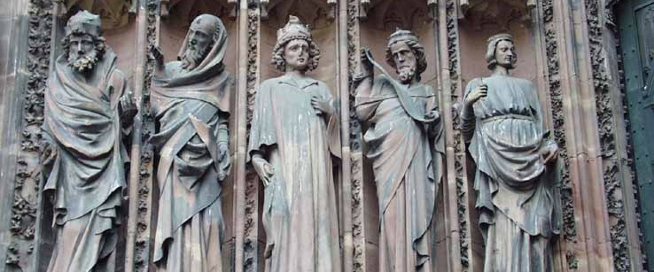
Мишина Мерьям
Скульптуру романского периода отличает приземистость и примитивность фигур, мягкие, округлые контуры , безликость и непропорциональность форм.
В готической скульптуре преобладает вытянутость образов, выразительность деталей или жестов, мимика на лице и динамика между персонажами. Также, характерен хиазм и непроглядываемость форм тела, как в античной скульптуре . Художественная стройность и одухотворенность скульптуры готики олицетворяет победу духа над плотью.

Slide 27
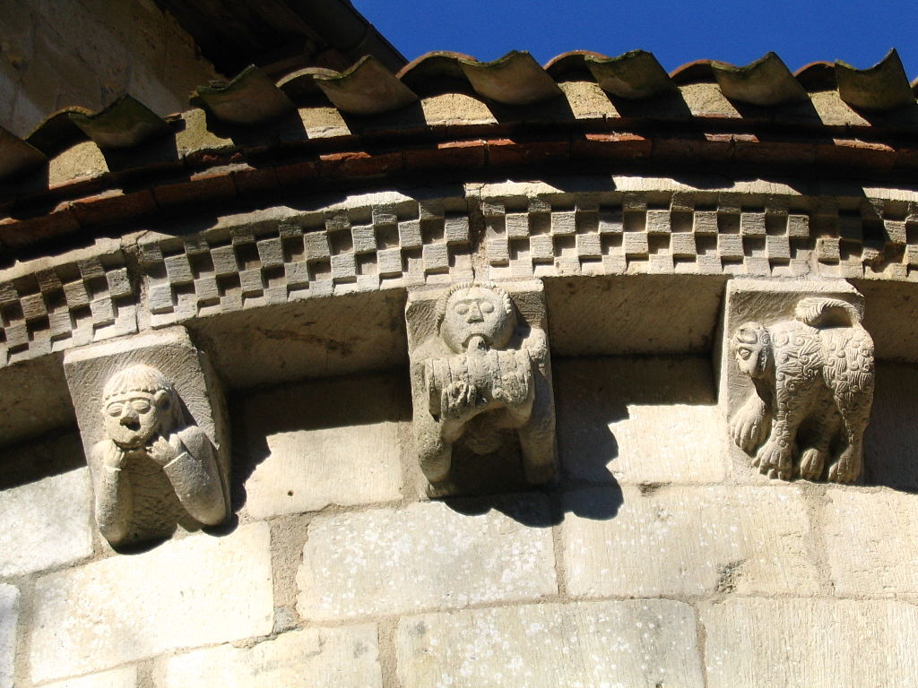
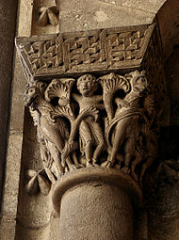
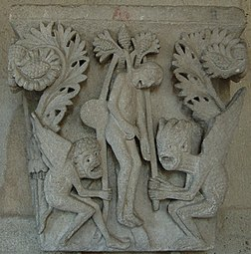
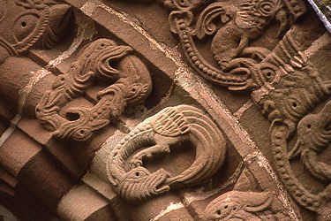
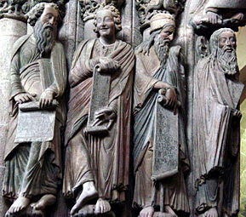
Елена Луппол
Романская скульптура
Задание 2. Сделайте такой же сравнительный анализ с романской и готической скульптурой.
С падением Римской империи традиции резьбы по камню монументальных произведений и бронзовая скульптура практически исчезли, фактически они продолжали существовать только в Византии. Некоторые скульптуры в натуральную величину сделаны из стукко или из гипса, но сохранившиеся примеры редки.Наиболее известной сохранившейся крупной скульптурной работой протороманской Европы является деревянное распятие в натуральную величину по заказу архиепископа Геро из Кёльна около 960-65 гг., ставшее, вероятно, прообразом многих популярных произведений этого типа. Позднее такие скульптуры устанавливались на балках под аркой алтаря, в Англии они известны как алтарные распятия. С XII века эти скульптуры сопровождались фигурами Девы Марии и Иоанна Богослова по сторонам. В XI и XII веках процветала метафорическая скульптура.
Вокруг верхней стенки алтаря в аббатстве д'Артуа, Ланды, Франция, имеются маленькие фигурки изображающие страсть, несдержанность и варварских обезьян, символ человеческой испорченности.
Человек лицом к лицу с животными, собор в Каоре, Франция.
Повесившийся с помощью бесов Иуда Искариот всегда был любимым объектом скульпторов.
Уроборос в одиночку и парами, Килпек, Англия.
Портик да Глория собора Сантьяго Матамороса. Сохранилась самая первая покраска, характерная для романской скульптуры

Slide 28
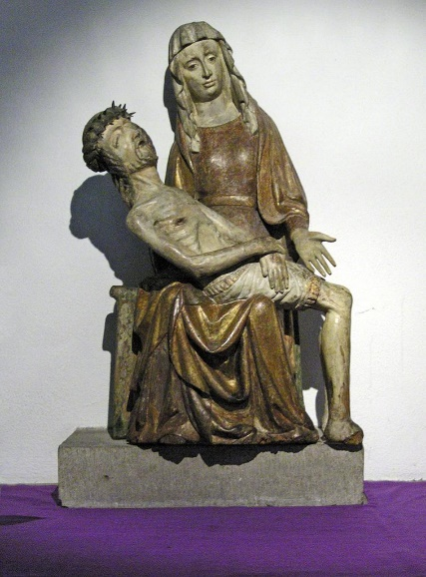
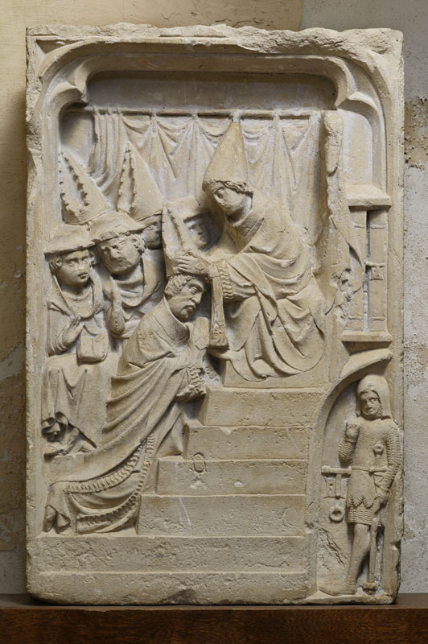
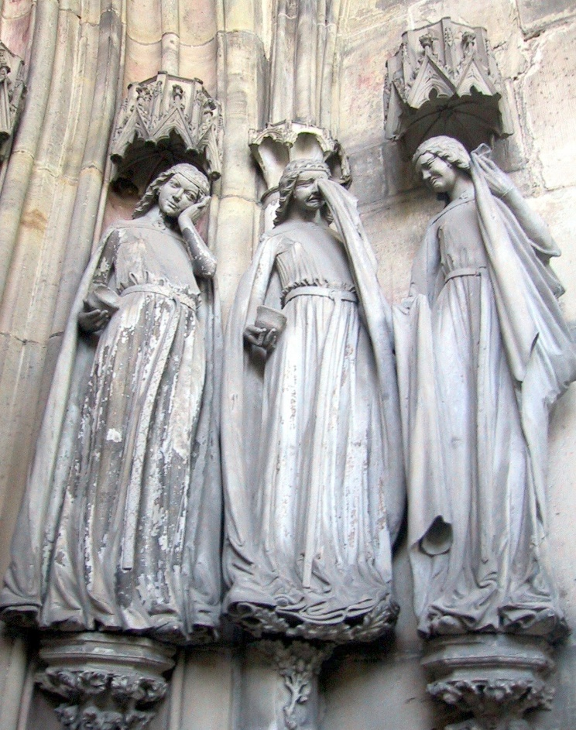
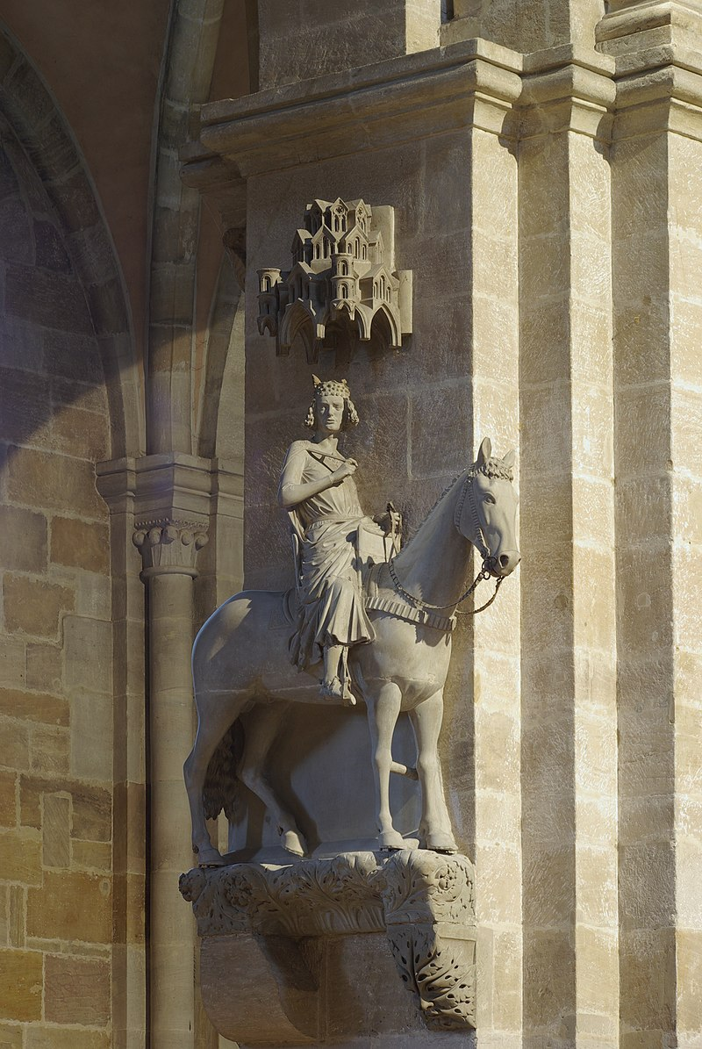
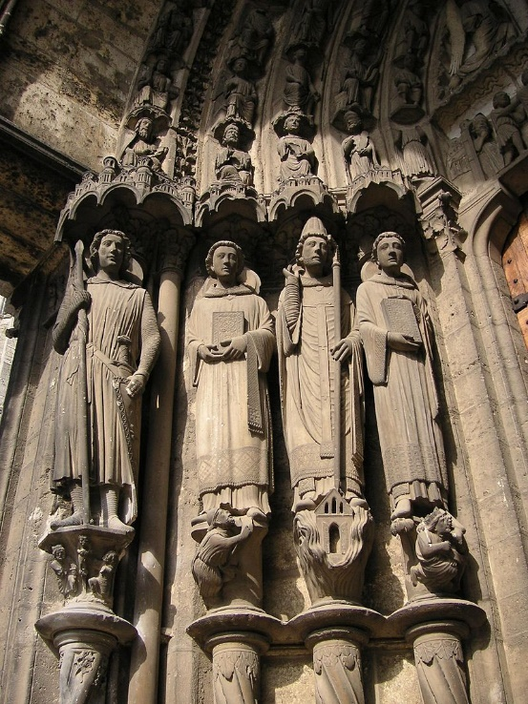
Готическая скульптура
представляет собой как пластическое искусство Средневекового периода c середины XII и по XV век включительно, так и соответствующие произведения искусства, являющиеся частью архитектурных сооружений, созданных в готическом стиле. Готический скульптурный стиль берёт своё начало во Франции. Первыми работами в этом направлении считаются статуи портала базилики в Сен-Дени (1137 год) и Шартрского собора. Затем он распространяется по всей Европе и популярен вплоть до начала Нового времени, когда на смену готике приходит искусство Возрождения, ориентирующееся на традиции античности.
Задание 2
Пьета. Кёльнский собор, XIV ст.
Три неразумные девы. Магдебургский собор (Германия)
Бамбергский рыцарь
(св. Георгий)
Статуи мучеников с портала Шартрского собора (Франция)
Возведение в сан епископа. Собор Сен-Сернен, Тулуза XIV ст.

Slide 29
Задание 3.
Фотографии самых (на ваш взгляд) впечатляющих готических соборов

Slide 30
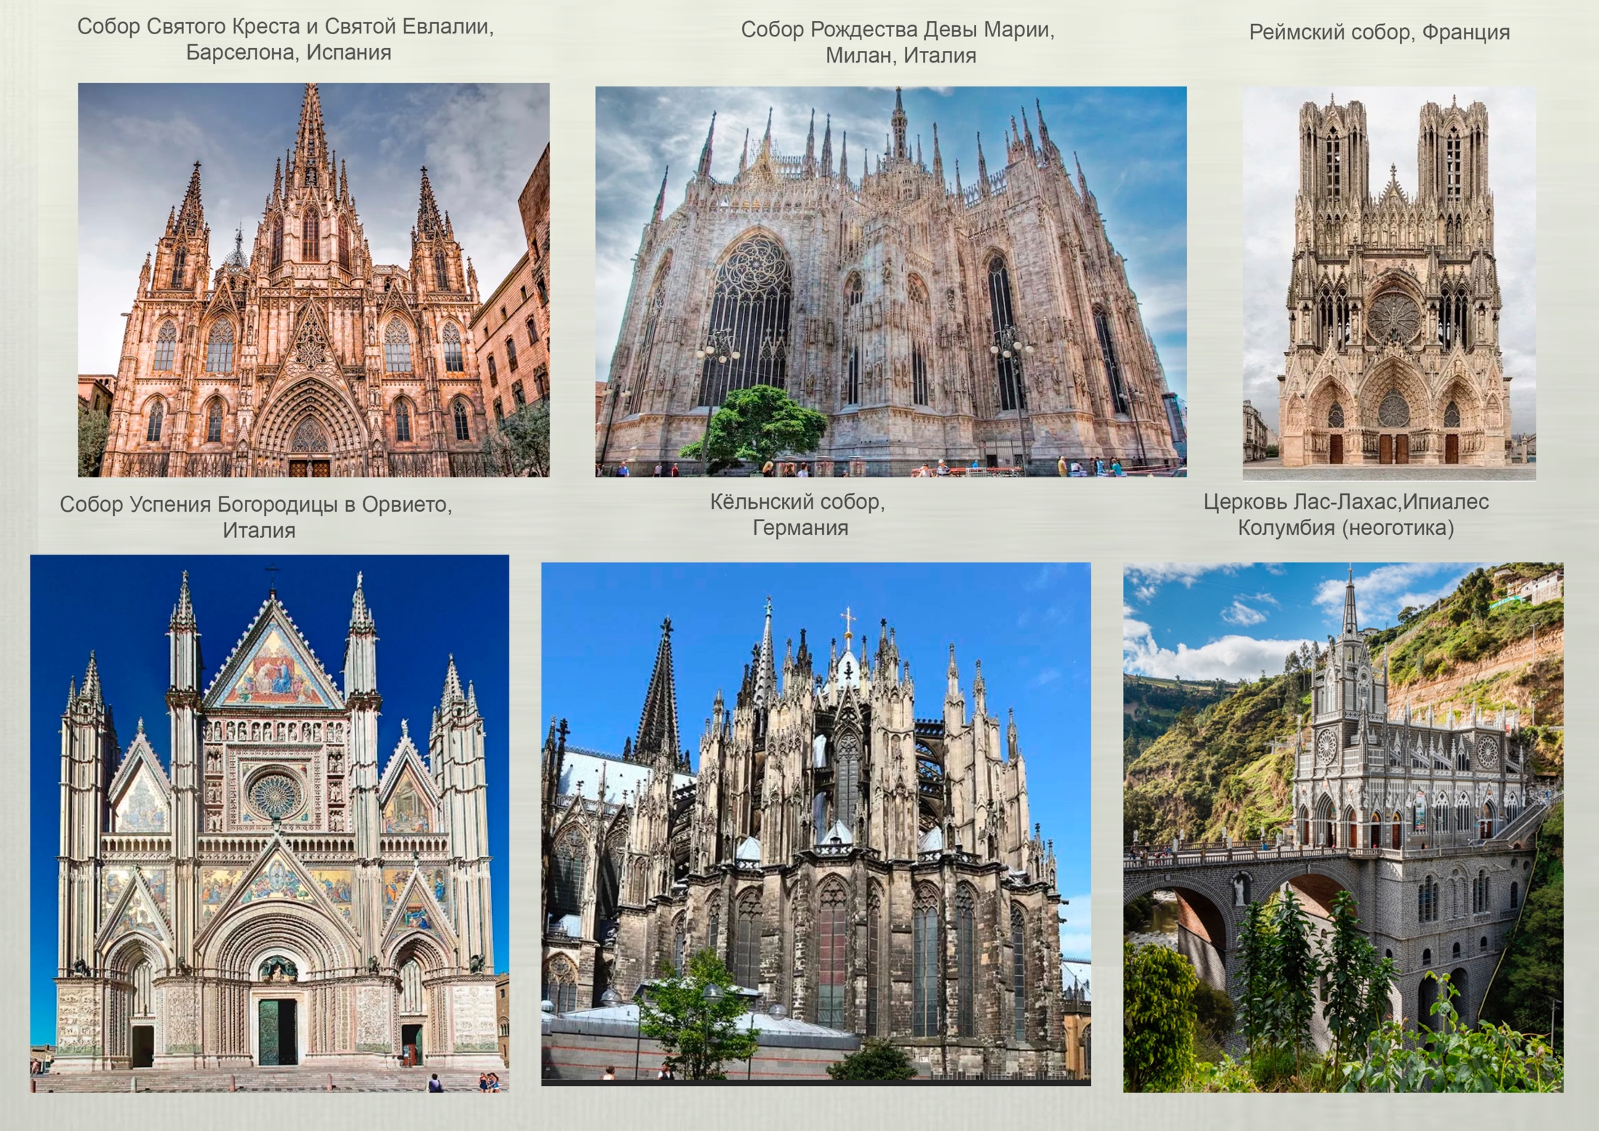
Чапланова Полина

Slide 31
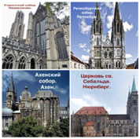
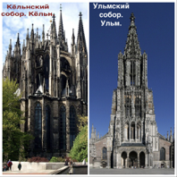
Юлия Авакумова

Slide 32
Задание 4.
Фотографии нервюрных сводов по четырем типам:
Веерный, звездчатый, крестовый, шестигранный

Slide 33
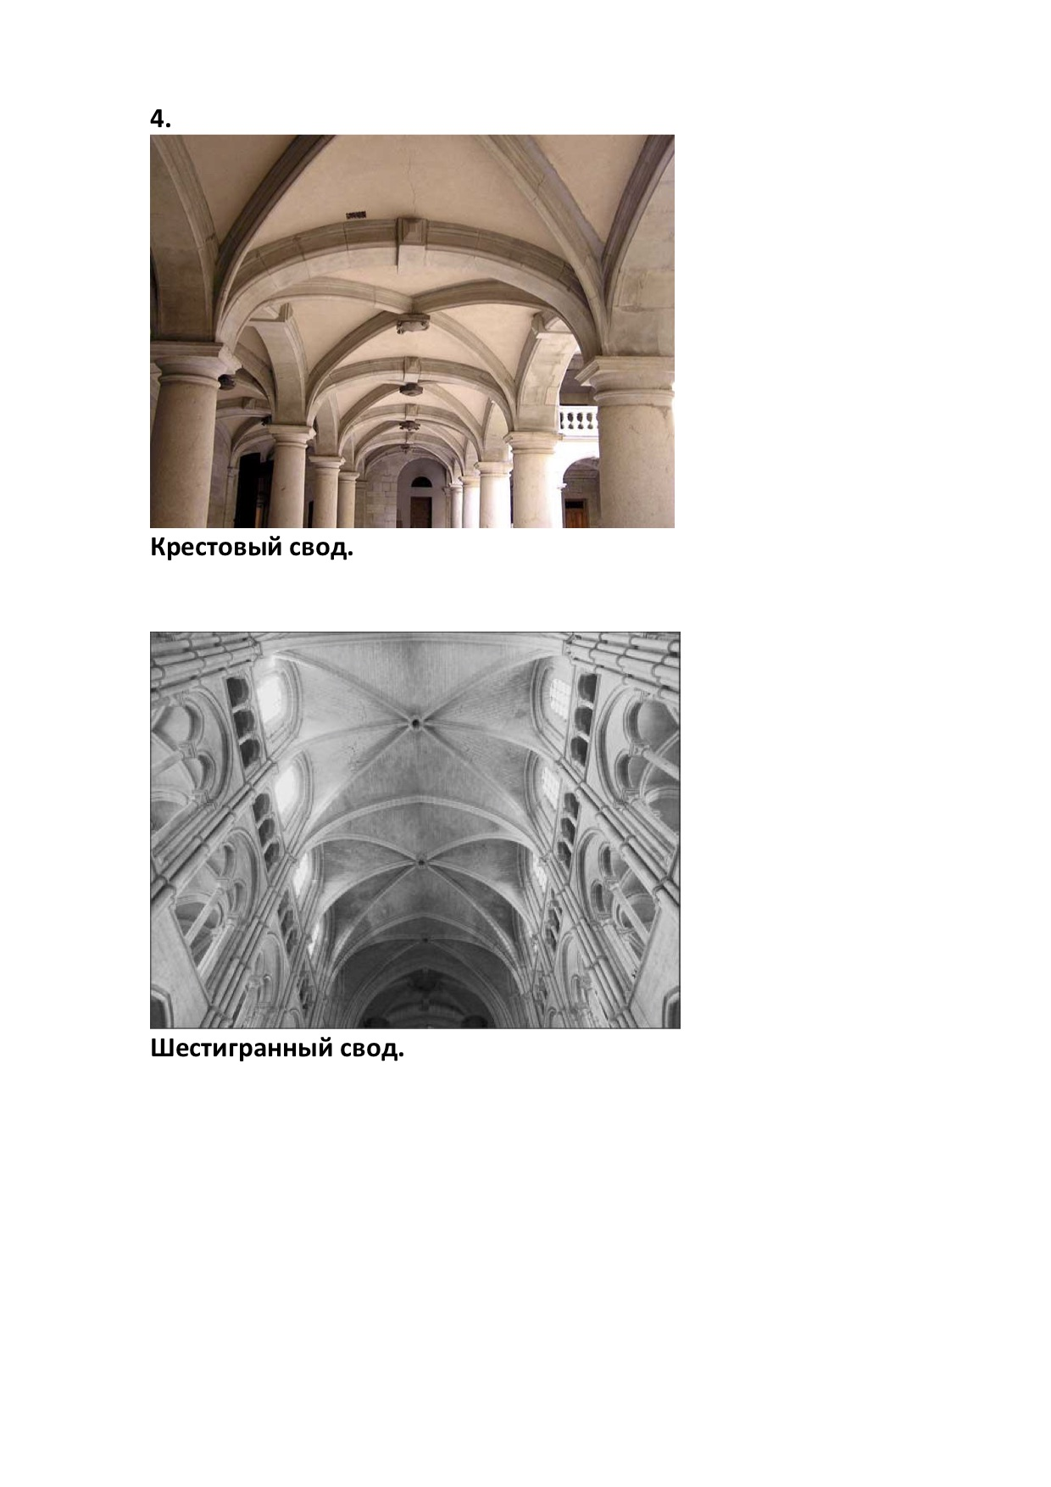
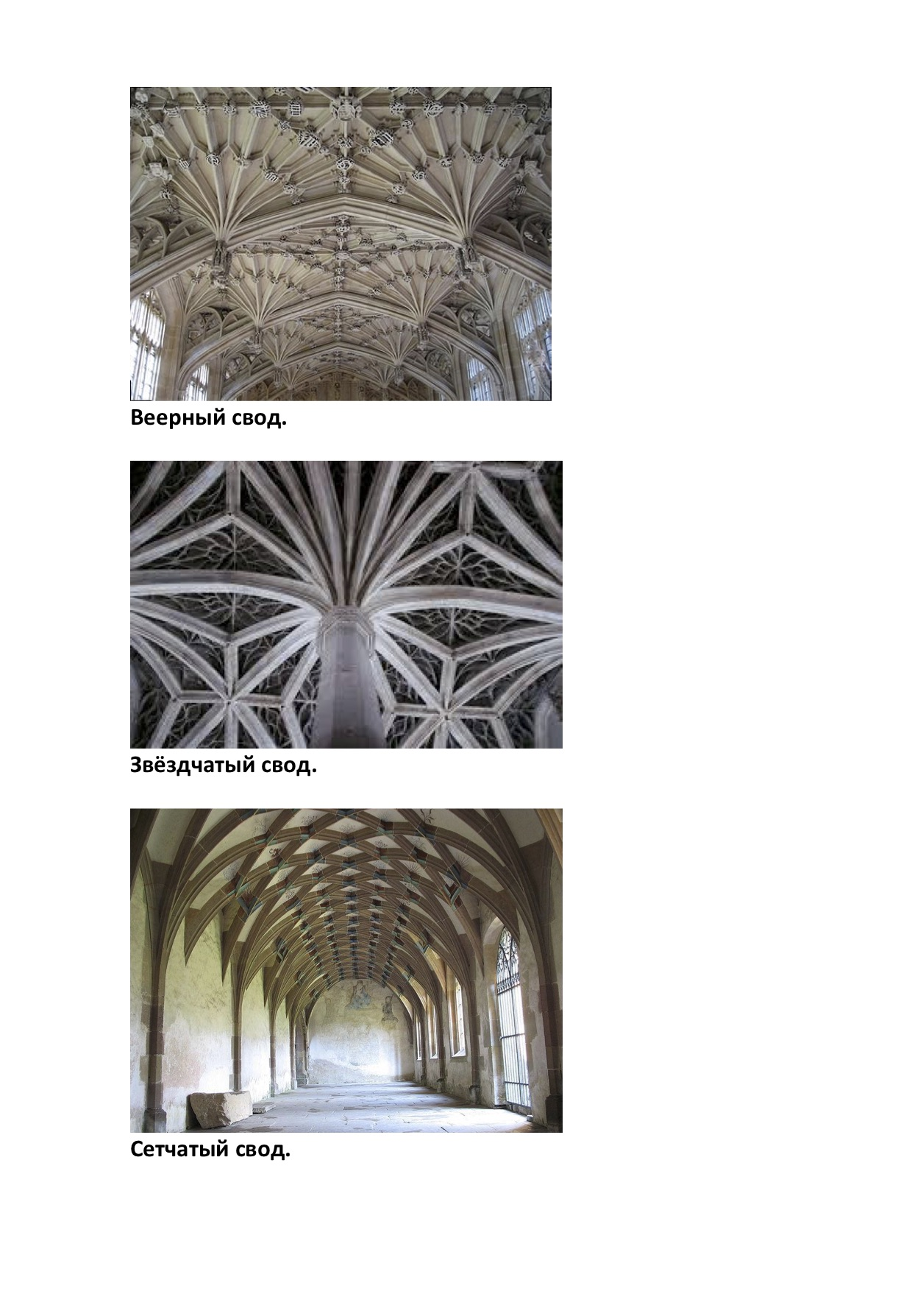
Соболева Наталья

Slide 34
Контрольная Работа
Кто такие варвары? Какие особенности их искусства вы помните?
Что такое миниатюра? Где и кем она создавалась?
Кто придумал термин готика?
В каких храмах можно встретить нервюрные своды и почему они так называются?
Как называются специальные столбы-подпорки у готических храмов?
Чем отличает античная архитектура от романской и готической?
Что называли в готических храмах «Библией для неграмотных»?
Что такое химеры и где они встречаются?

Slide 35
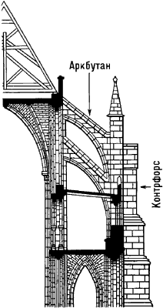
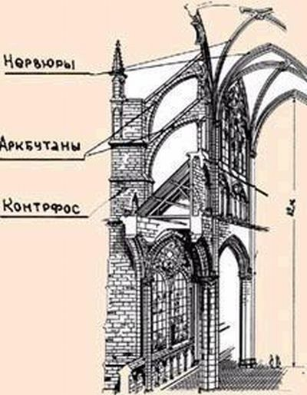
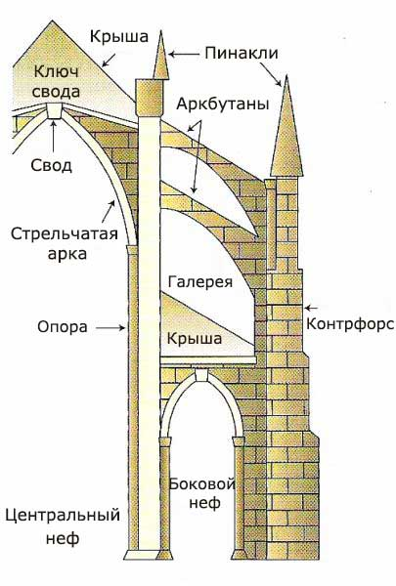

Slide 36
Шайтанова Александра 6 вопрос
Античная архитектура | Романская архитектура | Готическая архитектура
Созданы элементы сооружений ордер, колонна, арка | Созданы замки, укрепительные сооружения. Башни замка цилиндрической формы | Соборы, поражающие великолепием и совершенством, ажурные башенки, остроконечные шпили. Стрельчатые арки, нервюрные своды, аркбутаны.
Архитектура мощная, грациозная, несет свет и радость, воспевается красота человеческого тела | Архитектура сдержана,, лаконична , громоздкая, Лишена изящества, мощная. Религиозная направленность | Изящные конструкции, грациозность и легкость соборов, величественные и торжественные храмы. Религиозная направленность в искусстве.

Slide 37
Регина Хаерова
Чем отличается античная архитектура от романской и готической?
Отличие в том, что античная архитектура была очень помпезная, роскошная, она была больше предназначена для показа силы и величия Римской империи, украшенная колоннами, скульптурами, рельефами. В основном строилась архитектура для людей, это были форумы, бани, суды, строительств храмов было мало. Романская архитектура и готическая архитектура была предназначена только для богослужения. Это были храмы и монастыри. В романский период также строились замки, обычно на холмах, с высокими стенами, предназначенные для оборонения. В романский период храмы были массивными, с маленькими окнами, без особого украшения снаружи, света в данных пространствах было очень мало, потому что окна делали маленькими иначе стены бы не выдерживали свод. В готический период большой храм строился посреди города и вокруг уже селились люди и строились дома. В украшении храмов отсутствует античное наследие создания скульптур, скульптуры в романском периоде лишены пропорций и изящества. В готическом фигуры становятся более вытянутыми, эмоциональными и реалистичными.

Slide 38
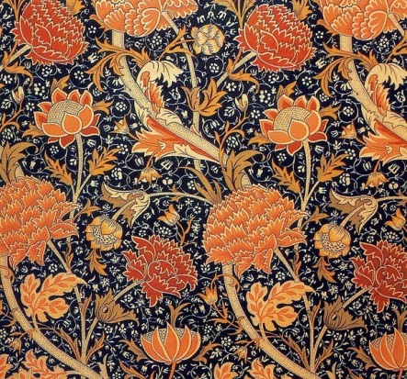
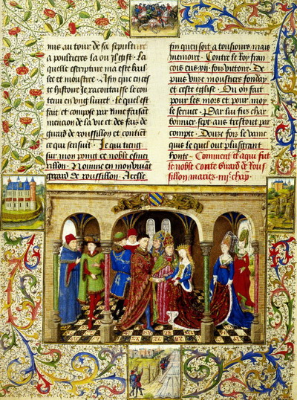
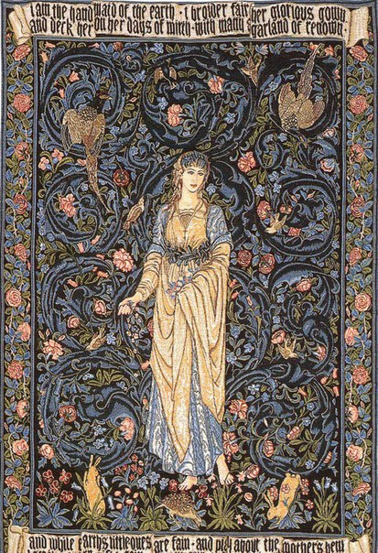
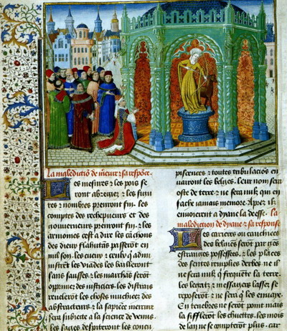
Миниатюра и Модерн
Мастер Жирара Русильона. Бракосочетание Жерара и Берты.
Неизвестный мастер. Богиня Диана. 1448 г.
Жак де Гиз, "Хроники Эно"
Уильям Моррис

Slide 39


Средневековая живопись
Мастерская Рогира ван дер Вейдена. Портрет богатой женщины. 1465 г.
Мастер Тржбоньского алтаря. Воскрешение Христа 1370-1390 гг.

Slide 40

Список литературы
https://books.google.com.tr/books?id=rcYTDgAAQBAJ&printsec=frontcover&hl=tr#v=onepage&q&f=false

Slide 41
Список литературы
1. Волков А.В. Код Средневековья. Загадки романских мастеров (Лабиринт
http://www.labirint.ru/books/389146/)
2. Готика. Архитектура. Скульптура. Живопись (на Озоне и Лабиринте числится,
но нет в продаже, но есть на rutracker)
3. Каптиков А. Романская архитектура Италии. 2012 г. (Лабиринт http://
www.labirint.ru/books/349144/)
4. Мартиндейл Э. Готика. 2001 г. (Озон http://www.ozon.ru/context/detail/id/
31009575/)
5. Муратов К. Мастера французской готики XII-XIII веков. 1988 г. (Озон http://
www.ozon.ru/context/detail/id/2409170/)
6. Мэлэм Д. Раннее Средневековье. 2014 г. (Озон http://www.ozon.ru/context/
detail/id/31763110/)
7. Нессельштраус Ц.Г. Искусство раннего Средневековья. 2000 г. (очень
хорошая книга, числится в Лабиринте http://www.labirint.ru/books/35547/ и
Озоне http://www.ozon.ru/context/detail/id/4696468/)

Slide 42
Список литературы
8. Нессельштраус Ц.Г. Очерки истории и теории изобразительных искусств.
1964 г. (есть на rutracker)
9. Самые знаменитые шедевры готики . Альбом. 2011 г. (Озон http://
www.ozon.ru/context/detail/id/6637890/ + Лабиринт http://www.labirint.ru/
books/285419/)
10. Тяжелов В.Н. Раннее Средневековье. 2006 г. (числится в Лабиринте http://
www.labirint.ru/books/130386/ и Озоне http://www.ozon.ru/context/detail/id/
3165137/)
11. Тяжелов В.Н. Романское искусство. 2011 г. (Лабиринт http://www.labirint.ru/
books/273330/)
12. Эрши А. Живопись интернациональной готики. 1984 г. (Озон http://
www.ozon.ru/context/detail/id/3562184/)
13. Soft Искусство готики (Лабиринт http://www.labirint.ru/software/288906/)
14.Роулинг Марджоли. Европа в Средние века. Быт, религия,
культура. Серия «Быт, религия, культура древних народов»

Slide 43
Список видео
1. ACADEMIA. Духовная атмосфера эпохи раннего Средневековья в Западной
Европе. Лекция Натальи Басовской https://www.youtube.com/watch?
v=XDGtES1TyYg
2. ACADEMIA. Зарождение средневековой цивилизации Западной Европы
https://www.youtube.com/watch?v=wM0jtnYntIw. Лекция Натальи Басовской.
3. ВВС: Всемирная история живописи от сестры Венди. 1 серия. https://
www.youtube.com/watch?v=Oax1SIpBAj4
4. Готика https://www.youtube.com/watch?v=m8mykKuSiZ0
5. Готические соборы - стремление к небу http://kivvi.kz/watch/1y50oy9kgkup/
6. Кафедральный собор Нотр-Дам де Реймс https://www.youtube.com/watch?
v=WhedbR7WFHw
7. Передача о средневековой коллекции Лувра. https://www.youtube.com/
watch?v=WjTbToe_AYc
8. Романский стиль https://www.youtube.com/watch?v=CFMYKpeu9AQ
(короткое обозрение)

Slide 44
Список видео
9. Средневековый Париж. 1. Центр города https://www.youtube.com/watch?
v=xUOsfpCj_o4 2. Сент Шапель https://www.youtube.com/watch?
v=_2lC6vxgDGU 3. Витражи Шартра https://www.youtube.com/watch?
v=NZBL0KpEbHU
10. Суперсооружения древности. Шартрский собор. Инженерная мысль
таинственного архитектора . https://www.youtube.com/watch?
v=QWmupvGPsJs
11. Тайны древности . Секретный код соборов http://rutube.ru/video/
a69c76f0dd6ce36492f52c74faa4632a/

